Slide 1
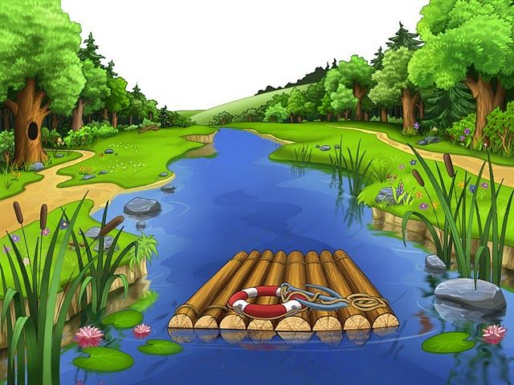
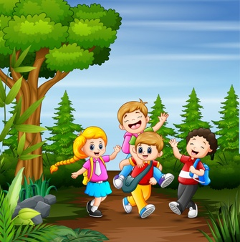
Καλοκαιρινή εκδρομή
ΔΑΣΚΑΛΑ : ΕΛΕΥΘΕΡΙΑ ΠΑΠΑΔΗΜΗΤΡΙΟΥ

Slide 2
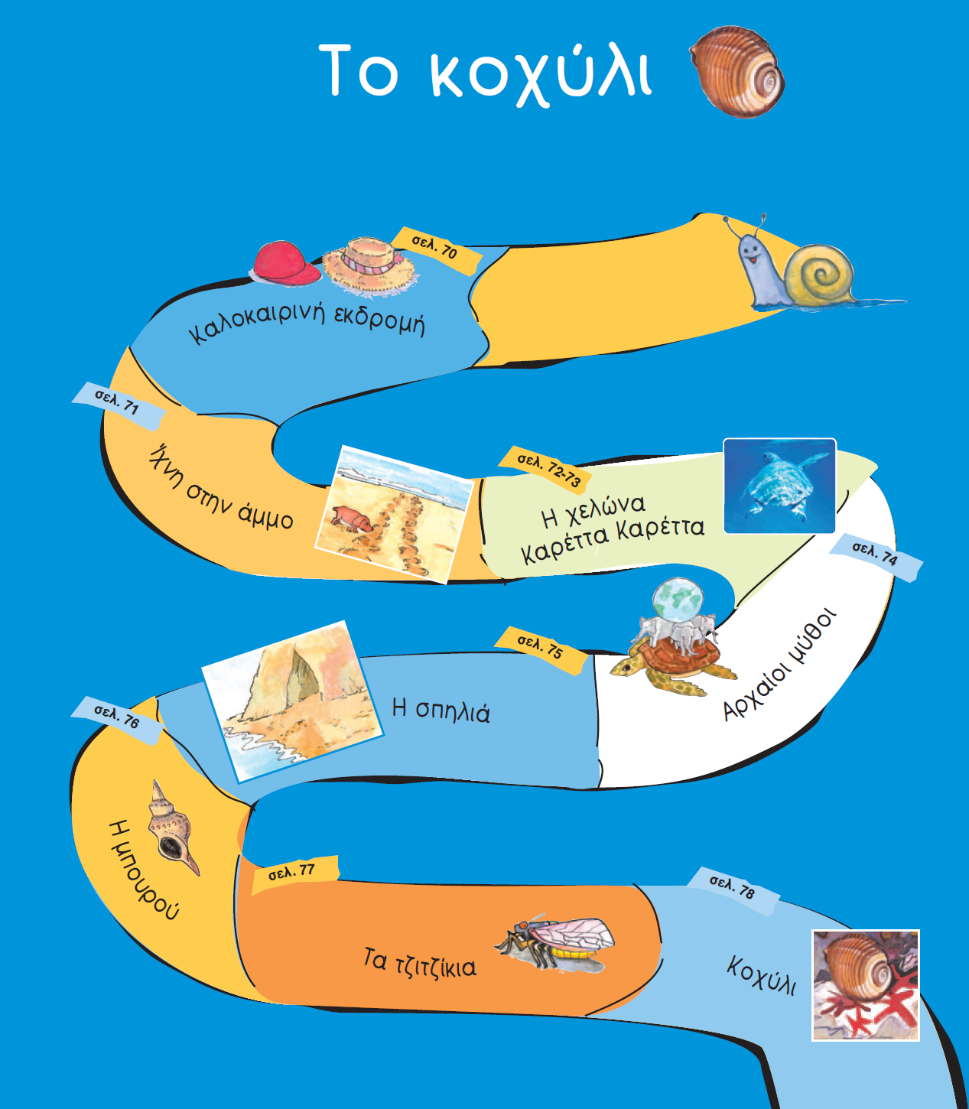

Slide 3
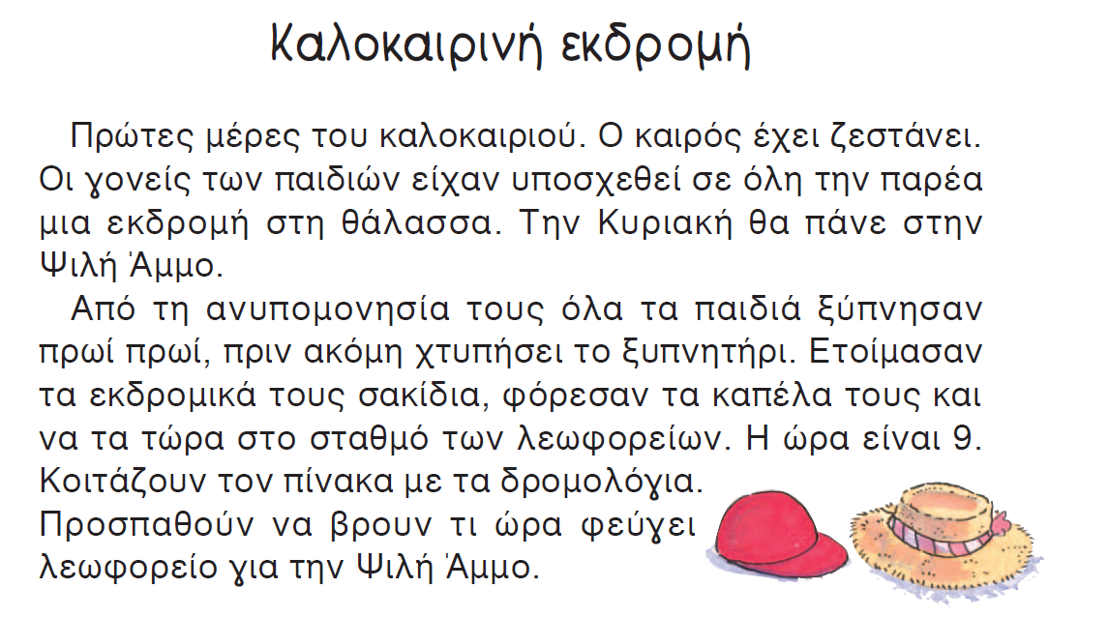
ΒΙΒΛΙΟ ΓΛΩΣΣΑΣ – Β’ ΤΕΥΧΟΣ ΣΕΛ. 70

Slide 4
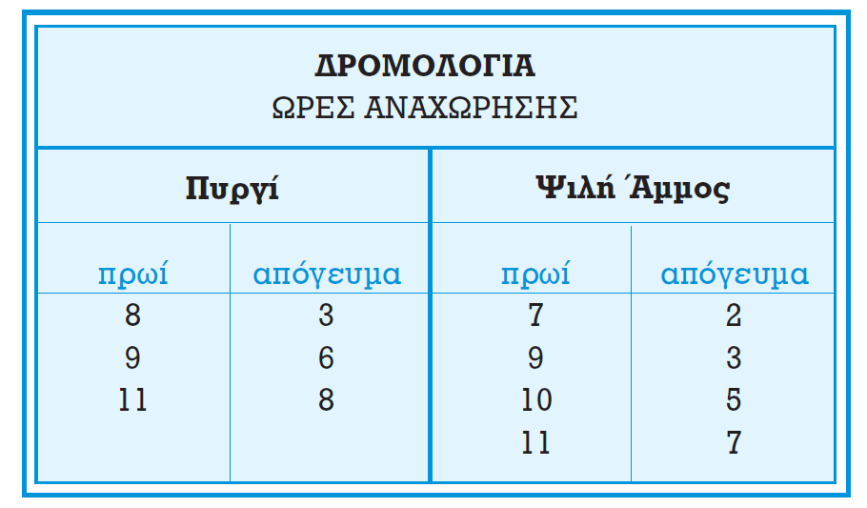

Το λεωφορείο για την Ψιλή Άμμο ήταν γεμάτο.

Slide 5
Τι ώρα θα φύγουν τα παιδιά ;

Slide 6
Πόση ώρα θα περιμένουν για το επόμενο δρομολόγιο ;

Slide 7

Η διαδρομή μέχρι την Ψιλή Άμμο είναι μια ώρα. Τι ώρα θα φτάσουν εκεί;

Slide 8
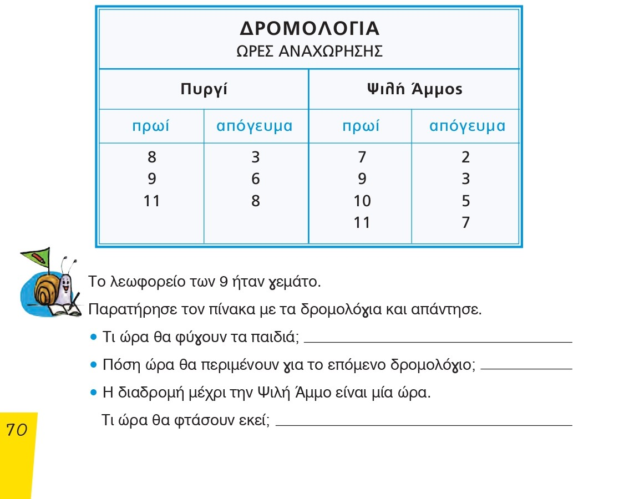
Γράφω τις σωστές απαντήσεις με τη σειρά
Θα φύγουν 10 η ώρα
Μόνο 1 ώρα.
Θα φτάσουν 11 η ώρα.

Slide 9
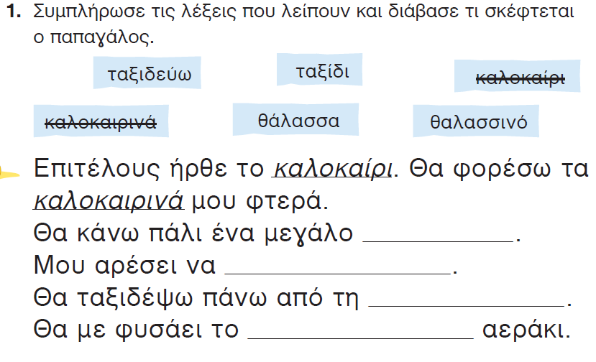

ΤΕΤΡΑΔΙΟ ΕΡΓΑΣΙΩΝ ΓΛΩΣΣΑΣ – Β’ ΤΕΥΧΟΣ ΣΕΛ. 73
ταξίδι
ταξιδεύω
θάλασσα
θαλασσινό

Slide 10
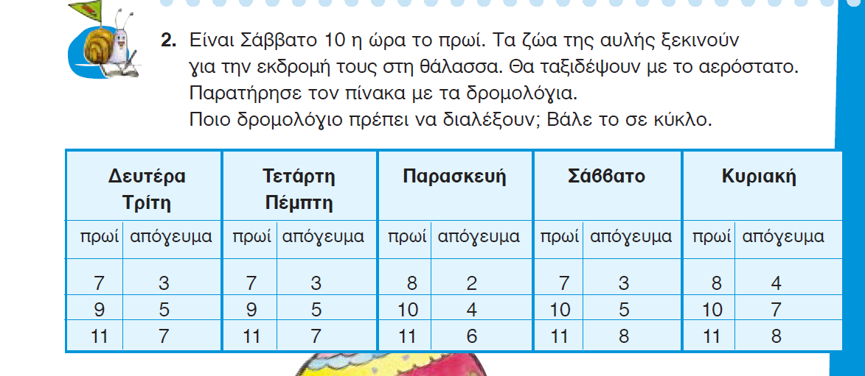
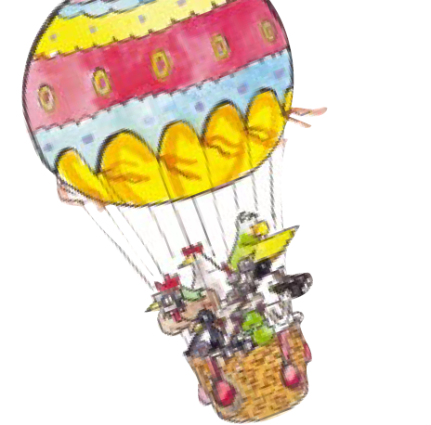

Slide 11
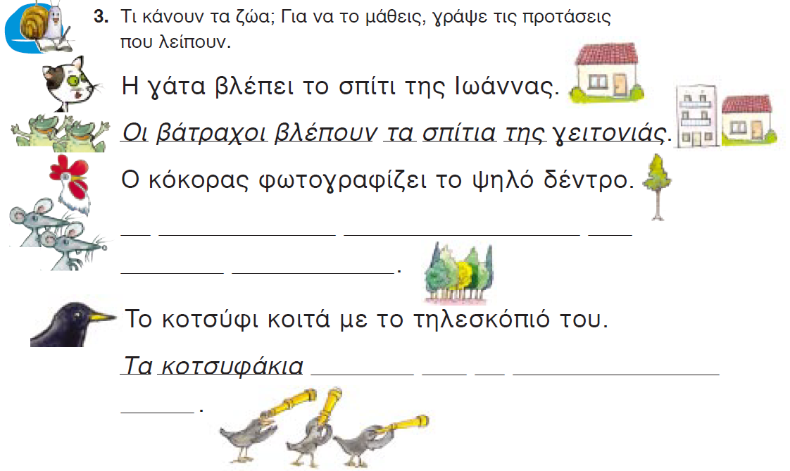
Οι ποντικοί φωτογραφίζουν τα
ψηλά δέντρα.
κοιτάνε με τα τηλεσκόπιά
τους

Slide 12
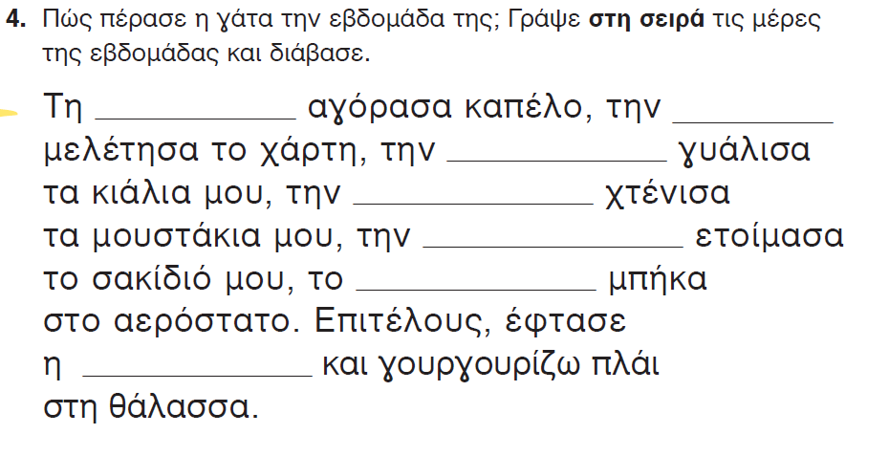
Δευτέρα
Τρίτη
Τετάρτη
Πέμπτη
Παρασκευή
Σάββατο
Κυριακή

Slide 13
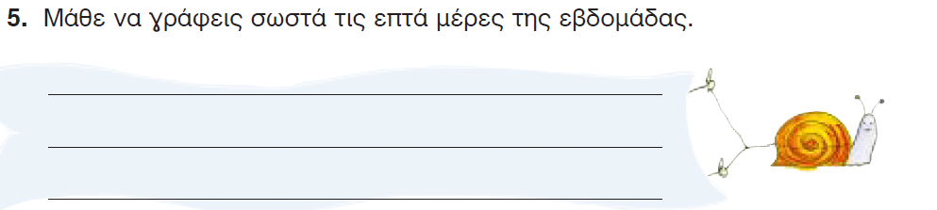
Δευτέρα ,
Τρίτη ,
Τετάρτη ,
Πέμπτη ,
Παρασκευή ,
Σάββατο ,
Κυριακή

Slide 14
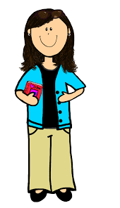
Θα ήθελα να διαβάσετε ξανά το κείμενο του βιβλίου 3-4 φορές και να αντιγράψετε τις ημέρες της εβδομάδας στην άσκηση 5 στο γαλάζιο τετράδιο 3 φορές .Φυσικά θα τις έχουμε και για ορθογραφία

Slide 15
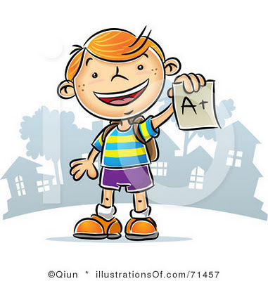
ΜΠΡΑΒΟ ΣΕ ΟΛΟΥΣ !

